Slide 1
Маленькое дело лучше большого безделья.

Slide 2
-сад-, -рыб-, -сказ-, -гриб-

Slide 3
Корень
общая часть
родственных слов

Slide 4
Однокоренные
слова
общий
корень
общее значение

Slide 5
Собери и запиши каждую группу однокоренных слов. Выдели корень.
мост сторожить морозный | сторожевая мороз мостовая | мостить морозить сторож

Slide 6
Проверь себя
Мост, мостить, мостовая.
Сторожить, сторожевая, сторож.
Морозный, мороз, морозить.

Slide 7


Цветик-семицветик

Slide 8
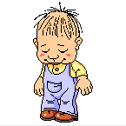

Slide 9

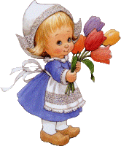

Slide 10
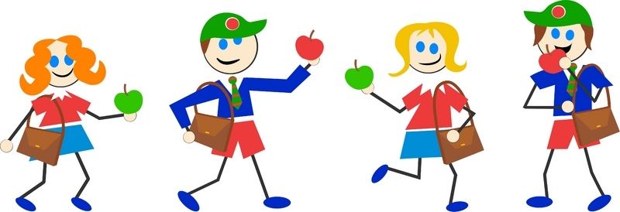

Slide 14

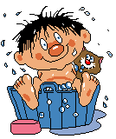

Slide 16


Slide 17
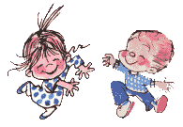

Slide 18
Ребята!
Берегите зрение!
Чаще делайте физминутки для глаз!

Slide 19
Игра «Третий лишний»
Больной, больница, большой.
Путь, дорога, путник.
Вода, река, водяной.
Часовщик, час, часть.

Slide 20
Восстанови текст, добавив однокоренные слова. Выдели корень.
«Редактор»
У меня встали _______. Ещё ______ назад ходили. А сейчас ____________ стрелка стоит неподвижно. Нужно чтобы их починил мастер - ________.
Слова для справок: часовщик, час, часовая, часики.

Slide 21
Проверь
У меня встали часики. Ещё час назад ходили. А сейчас часовая стрелка стоит неподвижно. Нужно чтобы их починил мастер - часовщик.
Слова для справок: часовщик, час, часовая, часики.

Slide 22
Тяжело
в ученье –
легко в бою!

Slide 23

Молодцы!

